Slide 1

AULA 076
MODIFIED LAG TASK

Slide 2






Tarefas que mensuram memória de trabalho

Slide 3
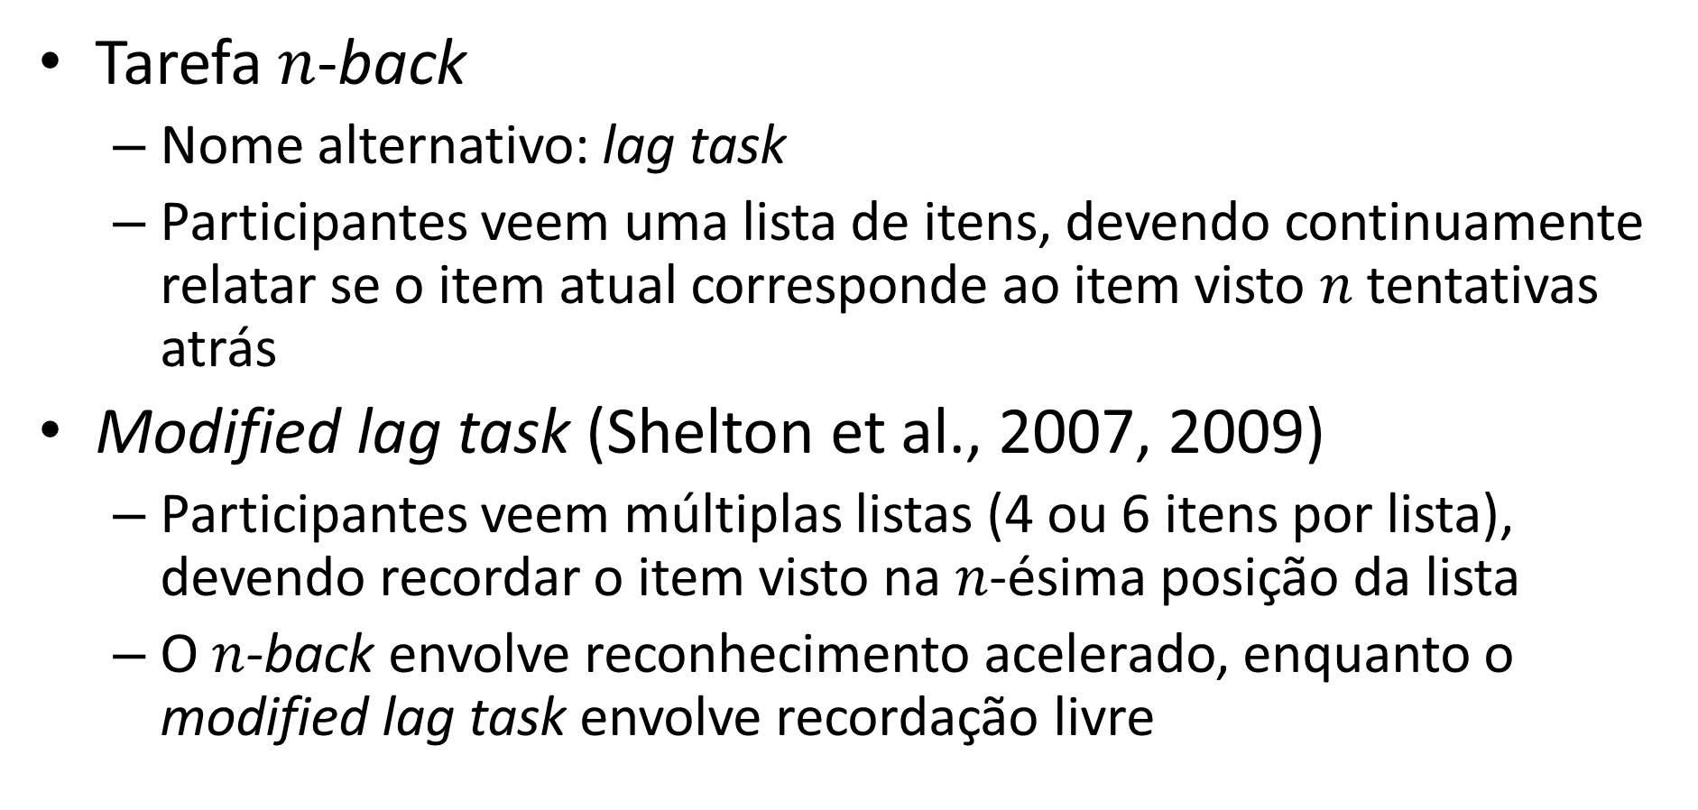
Introdução
Tarefa $n$-back
Nome alternativo: lag task
Participantes veem uma lista de itens, devendo continuamente relatar se o item atual corresponde ao item visto $n$ tentativas atrás
Modified lag task (Shelton et al., 2007, 2009)
Participantes veem múltiplas listas (4 ou 6 itens por lista), devendo recordar o item visto na $n$-ésima posição da lista
O $n$-back envolve reconhecimento acelerado, enquanto o modified lag task envolve recordação livre

Slide 4
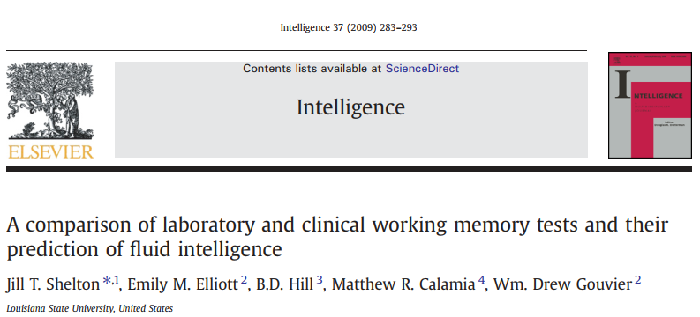
Modified Lag Task (Shelton et al., 2009)

Slide 5





Modified Lag Task (Shelton et al., 2009)
Comprimento da lista: 4 ou 6 palavras
Posição $n$-back: $0$-back, $1$-back, $2$-back, $3$-back
5 tentativas por cruzamento ($2×4×5=40$ tentativas)
Exemplo
$3$-back
$1$-back
A
B
C
D
E
F
$2$-back
$0$-back

Slide 6

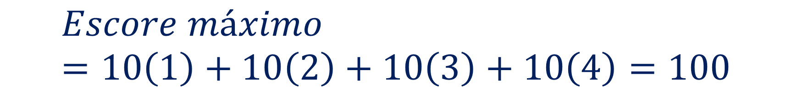
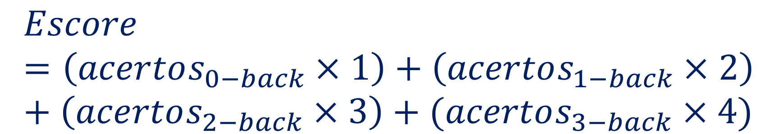
Modified Lag Task (Shelton et al., 2009)
Tentativa: 1 palavra/s + 10 s para recordação
Escore: acertos ponderados pela posição $n$-back
$$Escore=\left(acertos_{0−back}×1\right)+\left(acertos_{1−back}×2\right)+\left(acertos_{2−back}×3\right)+(acertos_{3−back}×4)$$
$$Escore máximo=10\left(1\right)+10\left(2\right)+10\left(3\right)+10\left(4\right)=100$$

Slide 7
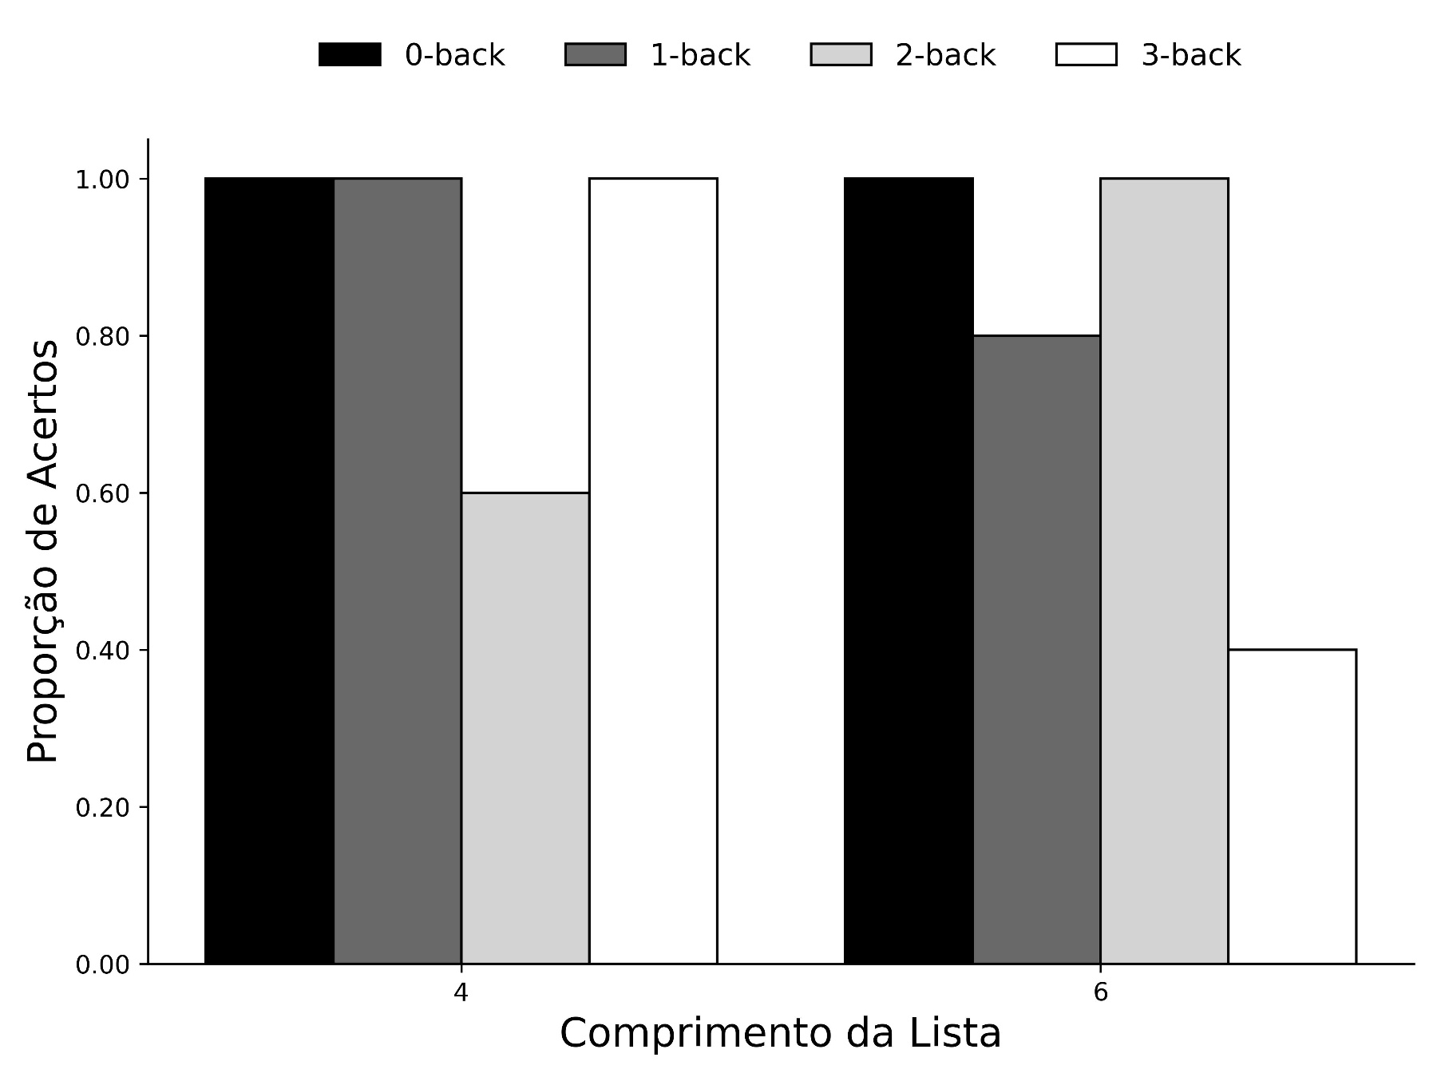
Modified Lag Task: meu desempenho

Slide 8
Referências
Janczura, G. A., Castilho, G. M., Rocha, N. O., & van Erven, T. J. C. (2007). Normas de concretude para 909 palavras da língua portuguesa. Psicologia: Teoria e Pesquisa, 23(2), 195–204. https://doi.org/10.1590/S0102-37722007000200010
Shelton, J. T., Metzger, R. L., & Elliott, E. M. (2007). A group-administered lag task as a measure of working memory. Behavior Research Methods, 39(3), 482–493. https://doi.org/10.3758/BF03193017
Shelton, J. T., Elliott, E. M., Hill, B. D., Calamia, M. R., & Gouvier, W. D. (2009). A comparison of laboratory and clinical working memory tests and their prediction of fluid intelligence. Intelligence, 37, 283–293. https://doi.org/10.1016/j.intell.2008.11.005

